Slide 1
Partage des ménages
Enquêteur (expéditeur) >> Bluetooth >> Enquêteur (récepteur)

Slide 2
Flux du travail de terrain
Enquêteurs procèdent aux interviews des éligibles, saisissent des données sur biomarqueurs
Arrivée en grappe, Identifier les ménages
Le superviseur affecte des ménages aux enquêteurs
Enquêteurs envoient les données au superviseur
Enquêteurs interviewent les MG, identifient les personnes éligibles
Le superviseur exécute un contrôle pour fermer la grappe
Les enquêteurs envoient les données aux superviseurs
Le superviseur procède à la remesure
Les biomarqueurs prennent taille &poids
Le superviseur transmet les données au BC

Slide 3
Raisons de partage des ménages
Lorsque l'enquêteur du ménage est de sexe différent de certaines personnes éligibles
L'enquêteur homme a rempli le questionnaire ménage, partagera le ménage avec une enquêtrice afin qu'elle puisse interroger les femmes éligibles
L’enquêteuse a rempli le questionnaire ménage, partagera le ménage avec un enquêteur homme afin qu'il puisse interviewer les hommes éligibles
Lorsque le ménage compte de nombreuses personnes éligibles (hommes ou femmes) et qu'il est plus efficace de répartir les interviews entre les enquêteurs pour s'assurer qu’ils sont terminés en temps opportun

Slide 4
Étapes du partage des ménages
1. Le superviseur et l'enquêteur du ménage identifient les personnes (hommes ou femmes) qui doivent être enquêtées par d'autres enquêteurs.
2. D'autres enquêteurs se préparent à recevoir les données ménage de l'enquêteur.
3. L'enquêteur du ménage envoie les données, l'autre enquêteur confirme.
4. Les enquêteurs identifient les personnes éligibles et commencent les interviews individuelles

Slide 5

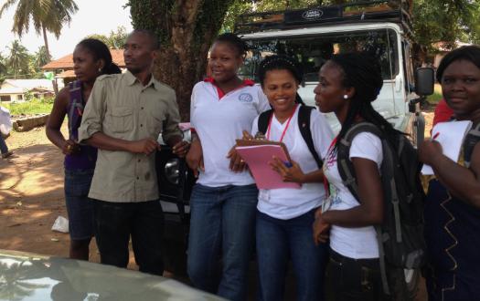
Les coéquipiers se préparent à recevoir des données
Tous ceux qui ont besoin de données sur le ménage se préparent à recevoir …
Notes:
In order to pair over Bluetooth, all who need household information should be listening
Don’t need to go one at a time because same file is being sent to different people

Slide 6

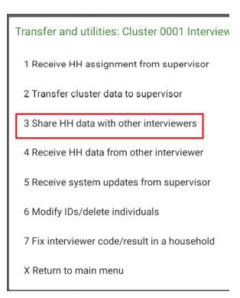
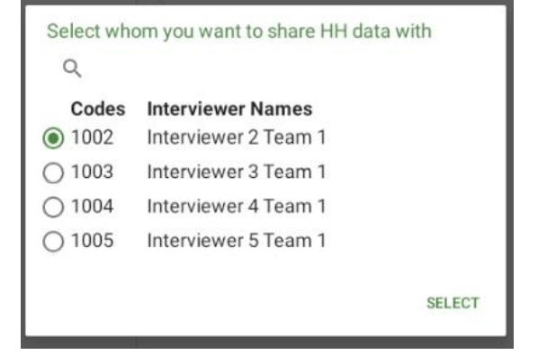
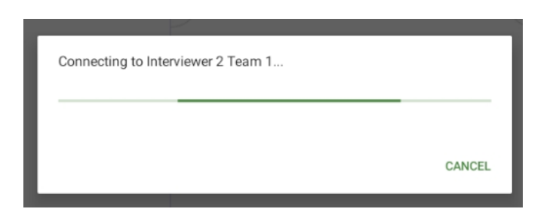
L’enquêteur du ménage envoie les données
Notes:
If failed, ASK trainees to tell you what to do if Bluetooth fails… in supervisor manual
1. Check entered supervisor, interviewer, cluster correct in menu 2. try again 3. check Bluetooth is turned on

Slide 7
Demonstration Video
Notes:
If failed, ASK trainees to tell you what to do if Bluetooth fails… in supervisor manual
1. Check entered supervisor, interviewer, cluster correct in menu 2. try again 3. check Bluetooth is turned on

Slide 8

Point clés sur le partage de ménages
Lorsqu'un enquêteur reçoit un ménage partagé, il ne peut accéder qu'aux personnes éligibles de ce ménage via l'option 4 Enquête individuelle
L’interview ménage n’est pas accessible par l’enquêteur qui reçoit le partage.
Si, au cours de l’enquête individuelle, il s'avère nécessaire de corriger des données recueillies lors de l’enquête ménage, la correction doit être faite par l'enquêteur qui a réalisé l’interview ménage initiale, sur sa tablette

Slide 9
Point clés sur le partage de ménages
Lors de l’envoi des données au superviseur
Les individus des ménages partagés sont envoyés par chaque enquêteur directement au superviseur
Toutes les interviews individuelles pour le ménage seront agrégées sur la tablette du superviseur
Le superviseur peut voir l'ensemble du ménage avec toutes les personnes éligibles enquêtées en exécutant l'option 6 : Fermer/lister la grappe

Slide 10
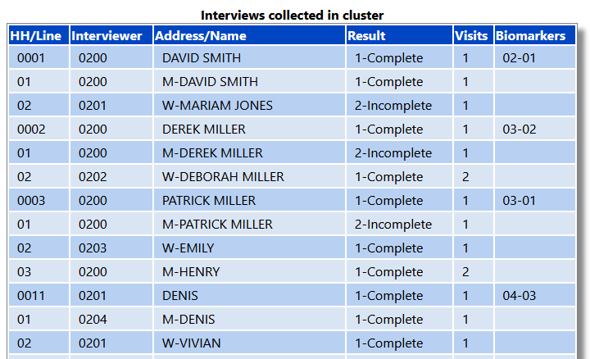
Exemple de rapport du menu superviseur montrant des enquêtes individuelles des ménages partagés
Exercice
Quels ménages sont partagés ? Comment savoir s'ils sont partagés ?
Quel est le sexe de l'enquêteur qui a rempli le questionnaire ménage pour le ménage numéro 11 ?

Slide 11
Éviter les doublons lors du partage de ménages
Une fois qu'un ménage est partagé, l'enquêteur récepteur a accès à :
Toutes les personnes éligibles de ce ménage
Toutes les personnes éligibles dans toutes les autres interviews ménages réalisées par l'enquêteur qui partage
La possibilité de créer des cas de doublons par erreur est bien réelle
Pour éviter de créer des cas de doublons :
Assurez-vous de n'ouvrir les interviews individuelles que dans le bon ménage
Faites attention aux invites lorsque vous commencez l’enquête individuelle pour vous assurer que la bonne personne est choisie
Coordonnez-vous avec l'enquêteur responsable de l’interview ménager et notez les personnes qui vous ont été assignées
Si vous démarrez une interview pour la mauvaise personne, quittez et utilisez l'option "Supprimer" pour éviter d'enregistrer et de créer un doublon

Slide 12
Bonnes pratiques pour minimiser les risques des cas de doublons
Les enquêteurs ayant reçu un ménage partagé pour des interviews individuelles DOIVENT écrire :
1. Numéro, nom et adresse du ménage
2. Numéro de ligne et nom de chaque personne qu’ils doivent interviewer
3. Code de l’enquêteur du ménage

Slide 13
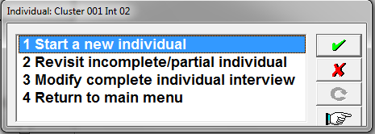
Choisissez la personne à interviewer
Sélectionnez SOIGNEUSEMENT la bonne personne :
La personne est-elle :
Nouveau individuel? (1)
Individuel commencé, mais non complété ? (2)
OU un rappel? (2)
Individuel complet à modifier ? (3)
ATTENTION!
Notes:
ASK: Why might a woman you want to interview not be shown?
Answer: You might have picked the wrong household where she lives (or wrong cluster even!); she might not be eligible

Slide 14
Comment ÊTRE PRUDENT!
Noter
1. Numéro, nom et adresse du ménage
2. Numéro de ligne et nom de la personne
3. ID de l’enquêteur du ménage
Vérifiez ce que vous avez noté
1. Numéro, nom et adresse du ménage
2. Numéro de ligne et nom de la personne
3. ID de l’enquêteur du ménage
Choisissez la bonne personne dans le système CAPI
1. Numéro, nom et adresse du ménage
2. Numéro de ligne et nom de la personne
3. ID de l’enquêteur du ménage

Slide 15
Exercice sur le partage de ménages
Travaillez en binôme
Décidez qui va partager et qui va recevoir
Assurez-vous que l'expéditeur partage un ménage rempli et finalisé
Effectuez le transfert
Le récepteur utilise l'option 4 puis « Ménage enquêté par quelqu'un d'autre »
Vérifiez que le ménage partagé est visible dans la liste et les personnes éligibles au sein de ce ménage

